Slide 1
重构 改善既有代码的设计
Notes:
开始之前呢,说说分享这个事情,我是很希望大家能积极分享的,因为一个人的精力也是有限的,被分享就像搭别人的便车一样,免费,还到了目的地.以前都是自己这样piao别人,当然世界上没有永远的白piao,想要这样的氛围自己也需要在这方面作出努力.另外,今年目标是多说多做,也想趁这次机会好好锻炼自己的沟通表达能力.

Slide 2
为什么是重构
1. 公司推code review, 我们团队也在做, review有很多好处, 提高代码质量, 知识交流, 经验丰富人的指导等. 而重构可以作为review的理论支撑, 帮助识别重构点, 完成review后续的修改等.
2. 我们POS、WEB、后端都维护了大量的老代码, 如何维护可以有一定的理论支撑.
3. 《重构》豆瓣评分很高,第一版9.0分(3800人评分), 第二版9.4(100人评分), 虽然页数不少, 其实代码占用比较多, 看起来不会吃力.

Slide 3
什么是重构
代码重构: 在不改变代码的外部行为情况下而修改源代码，有时非正式地称为“清理干净”
--维基百科
名词形式
对软件内部的一种调整，目的是在不改变软件可观察的前提下，提高其可理解性，降低其修改成本。
动词形式 使用一系列的重构手法，在不改变软件可观察的行为的前提下，调整其结构。
--《重构, 改善代码即有的设计》
Notes:
不改变可观测前提,即不修改既有功能, 强调的是每次重构不会影响既有的功能.
面向对象的优点: 易维护、易扩展、易复用

Slide 4
为什么重构
重构改进软件的设计
重构提高迭代速度
如果没有重构，程序的内部设计(或者叫架构)会逐渐腐败变质。当人们只为短 期目的而修改代码时，他们经常没有完全理解架构的整体设计，于是代码逐渐失去了 自己的结构。
不管是易理解,易维护, 最终的目的都是经济效益, 反映到工程上, 就是我们的迭代速度. 肯定,重构会话费一些时间,但从长远来看,大部分重构都是很有价值的.
重构使软件更容易理解
重构发现深层模型
软件开发人员有两种角色:开发者、维护者,如果代码难以理解,就难以维护.重构可以软件更易懂.
《领域驱动设计》也非常强调重构, 很多模型不是一开始就是深层模型,需要随着业务发展不断重构才可能被发现.
重构帮助找到 bug ???

Slide 5
什么时候重构
预备性重构:让添加新功能更容易
捡垃圾式重构:随手重构简单点
常见的场景有:
1.多个if else转换为策略模式再添加新功能
2.系统中散乱的字面量提取公共变量复用
3.细微参数差别的方法, 提取公共方法
长期重构
不建议一支团队长期专门来重构, 更建议团队在未来的一定时间里, 当靠近“重构区”的代码, 就向前推进一点. 可以降低对系统造成的影响
帮助理解的重构: 使代码更易懂
复审代码时重构
需要先理解代码在做什么，然后才能着手修改,不然容易出现bug.
复杂老旧代码没有维护人,直接阅读或许没有问题,但是时间久了需要再次阅读
烂代码没有阅读的欲望…

Slide 6
什么时候不重构
缺少相关人(测试、产品等)认同
氛围不允许
非小型改动, 都应该至少与测试进行沟通,并进行相应的测试, 不然就不能重构.
你号没了 ☹
功能完毕,不需要维护
代码迁移
上线、交付前夕
重写更方便

Slide 7
重构的挑战
延缓新功能开发?
遗留代码、迁移的代码
任何事情都是讲价值的, 当沟通重构时,总该强调重构的经济价值.而重构的核心驱动就是经济利益(修改更快, 迭代更快).
遗留代码常常没有测试, 如果需要重构就需要补充测试代码, 不要想着把遗留代码一鼓作气修改为漂亮的代码, 如果不会去修改、不迭代就可以不用去改, 最好是就修改本次迭代相关的代码.
代码所有权
测试
和其他部门公用代码时,重构需要考虑他们的同意,并且告知进行回归测试
多分支开发
数据库

Slide 8
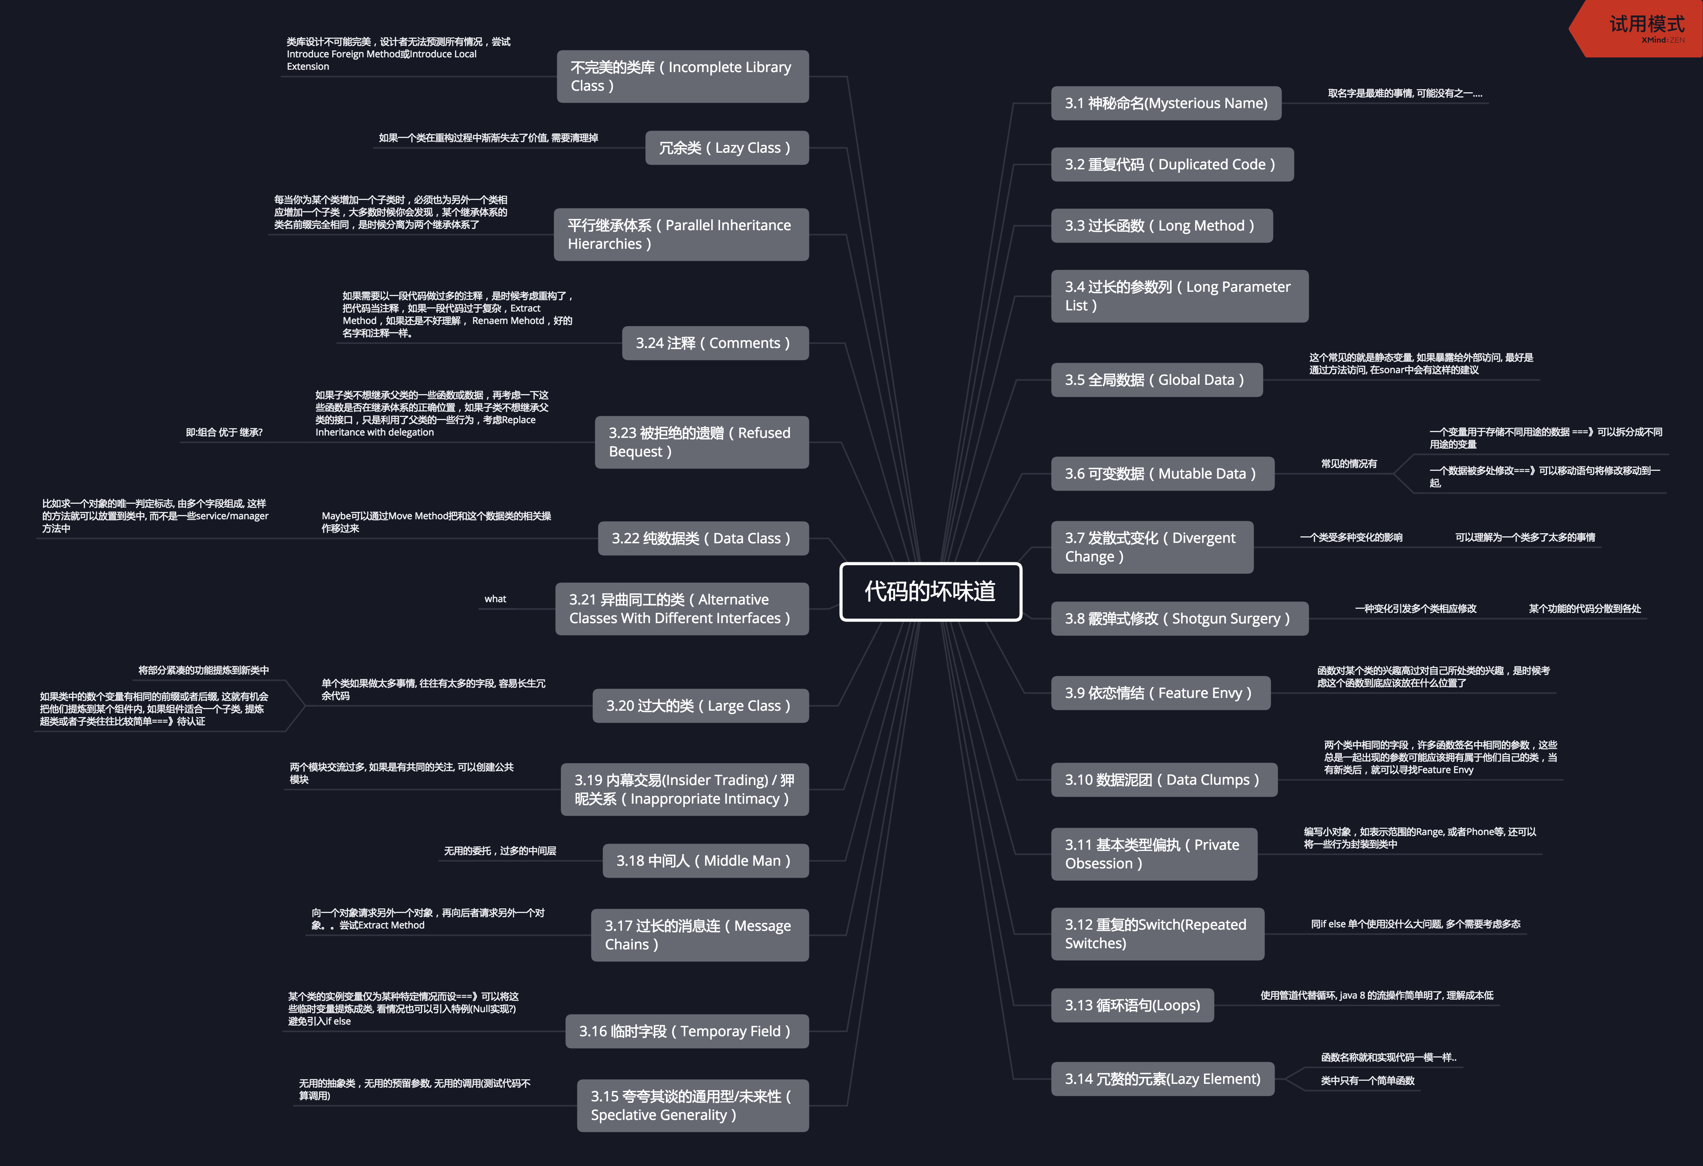
代码的坏味道
没有重构的精确
衡量标准
没有任何度量规矩比得上一个见识广博者的直觉.
Notes:
坏味道很抽象,味道是因人而异的, 需要培养自己的判断力学会判断.

Slide 9
纯数据类（Data Class）
除了字段,和访问这些字段的函数就没有其他内容.常见错误用法:
public字段
enum的set函数
其他:
Response response = new Response(); try { response = rpc.doSth(dto); } catch (Exception e) { log.error();
} if (Objects.equals(response.getState(), 1000)) { doSth() }
public BigDecimal calculateAmount() { return this.getAmount1() .setScale(2, BigDecimal.ROUND_HALF_UP) .multiply(this. getAmount2()); }

Slide 10
如何重构
例
Notes:
10.1

Slide 11
重构示例
改动:
1. java8重写foreach, 减少花里胡哨
2.移动变量位置,将相关联的代码放在一起, 减少理解成本
3. 调整变量取值, 抽取取值方法
4. For each做了很多事,拆分
5. Extract method
6. Total取值问题, 更改设置逻辑(8,9)
7. java8语法替换
前
避免公司信息, 已删除
修改前120行, 不能直接抽取公共方法
后
避免公司信息, 已删除
修改后主方法20行(包括多行的lambda表达式)
Notes:
原始方法中不能直接抽取方法, 需要拆分for each等

Slide 12
W E
现状
目标
避免公司信息, 已删除
节约自己的时间
节约团队的时间
提高团队的能力

Slide 13
谢谢

